Slide 1




Slide 2




CÔNG NGHỆ

Slide 3



Nhắc lại các bước lắp ghép robot. Hoàn thiện sản phẩm.
Giới thiệu sản phẩm.
Lên ý tưởng sáng tạo lắp ghép robot theo mẫu khác.

Slide 4




Slide 5
Em hãy nhắc lại các bước lắp rô – bốt.

Slide 6


Slide 7

3. Hoạt động giới thiệu sản phẩm

Slide 8
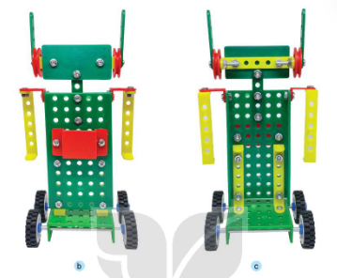
Trưng bày và giới thiệu mô hình rô – bốt của mình.

Slide 9
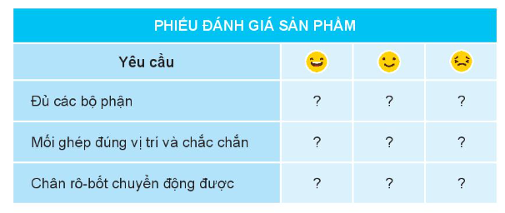

Slide 10
4. Xưởng sáng tạo

Slide 11
Em hãy sử dụng ít nhất 10 chi tiết trong bộ lắp ghép mô hình kĩ thuật để lắp ghép một mô hình theo ý tưởng sáng tạo của em.

Slide 12
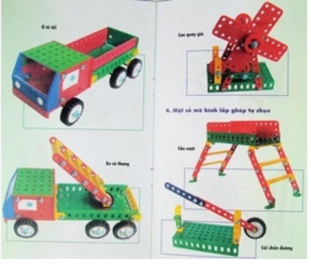
Tham khảo mẫu

Slide 13


Slide 14
Chia sẻ về lợi ích của rô – bốt

Slide 15
HẸN GẶP LẠI

